Slide 1
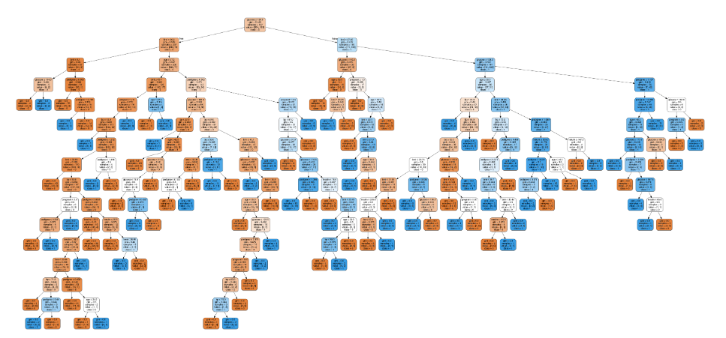
Decision Tree

Slide 2
Intuição
CART
Classification and Regression Trees

Slide 3
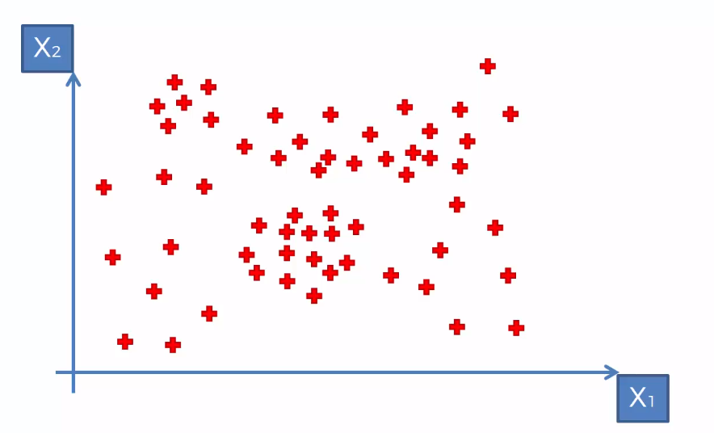
Intuição
Regression Trees

Slide 4
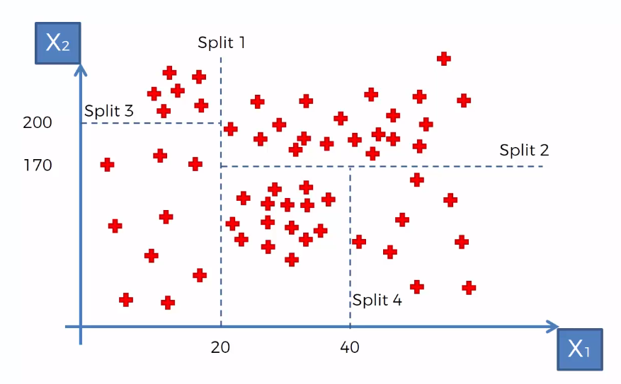
Intuição
Regression Trees

Slide 5
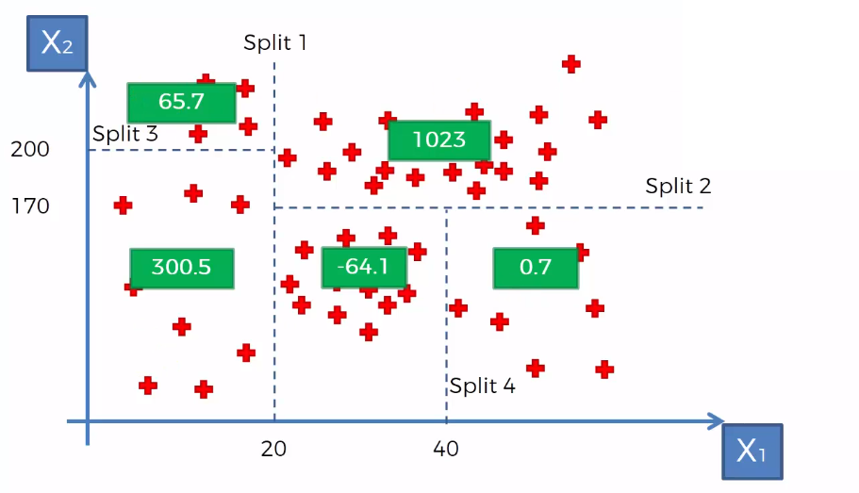
Intuição
Regression Trees

Slide 6
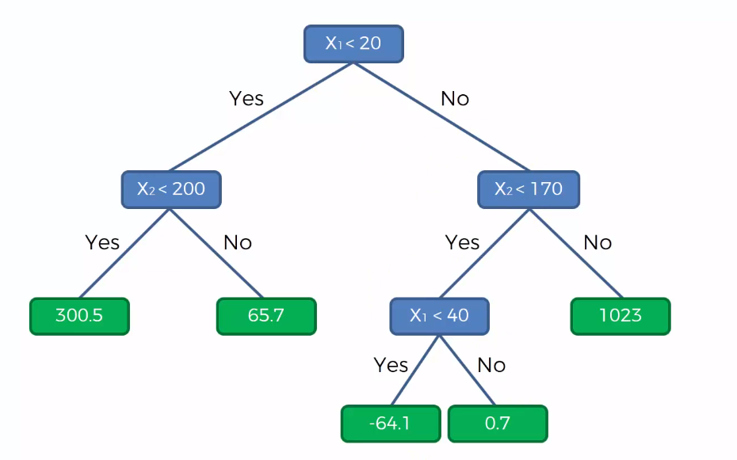
Intuição
Regression Trees

Slide 7
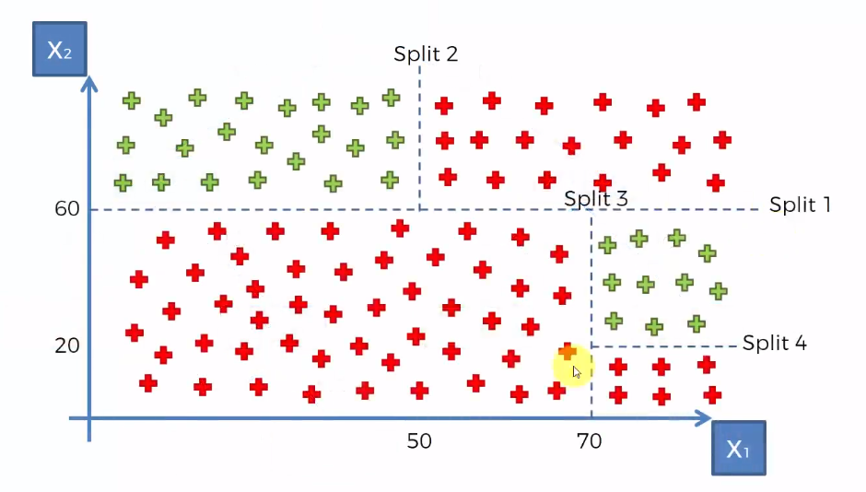
Intuição
Classification Trees

Slide 8
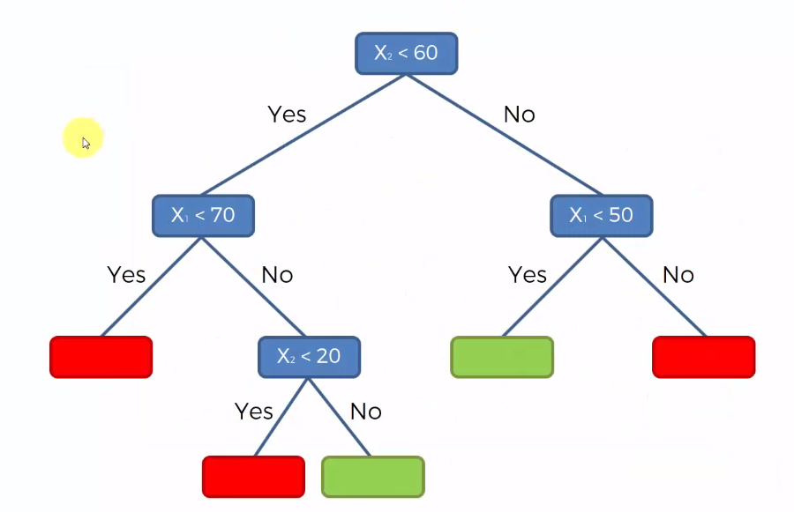
Intuição
Classification Trees

Slide 9
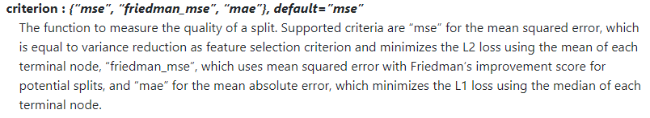
Python
Regression Trees

Slide 10


Python
Classification Trees

